Slide 1

Видатні
люди
Європи

Slide 2
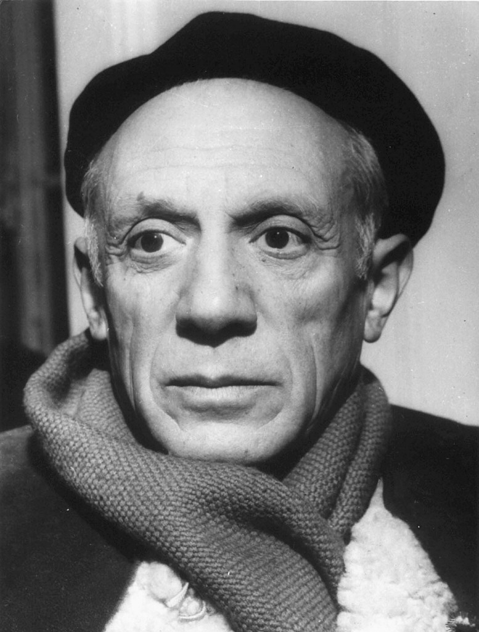
Пікассо
(Іспанія)

Slide 3
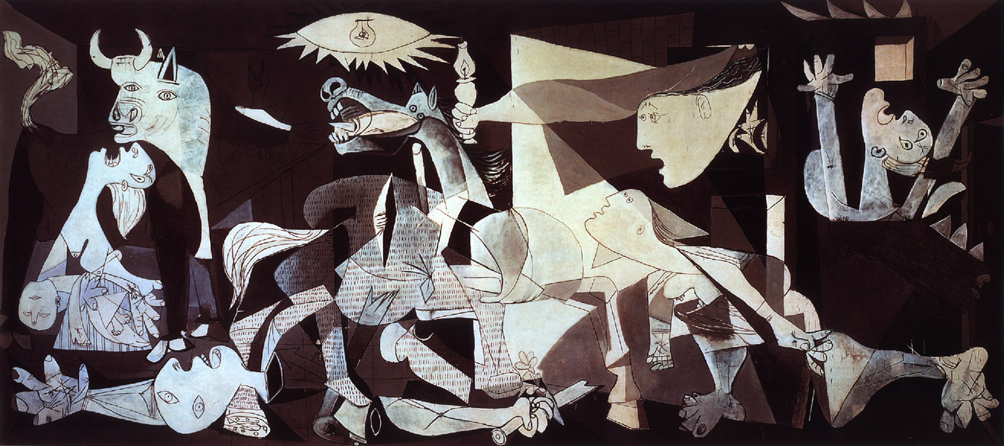
“Герніка”

Slide 4
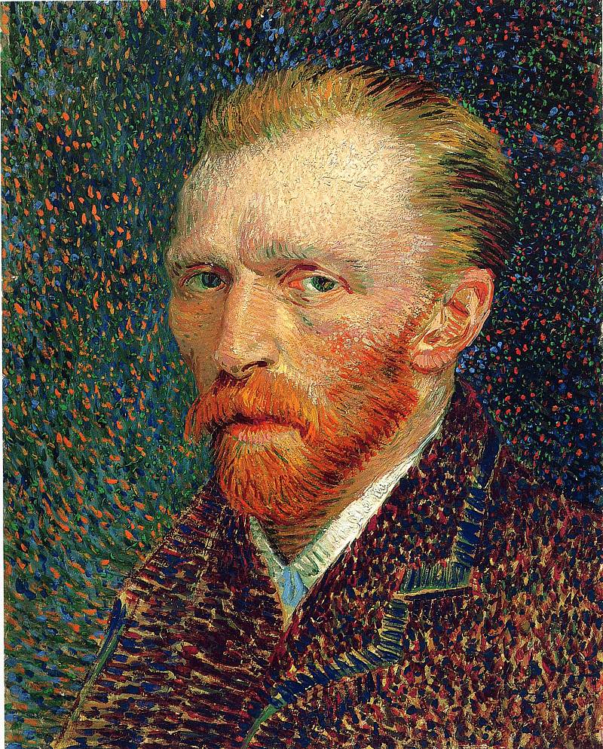
Ван Гог
(Нідерланди)

Slide 5
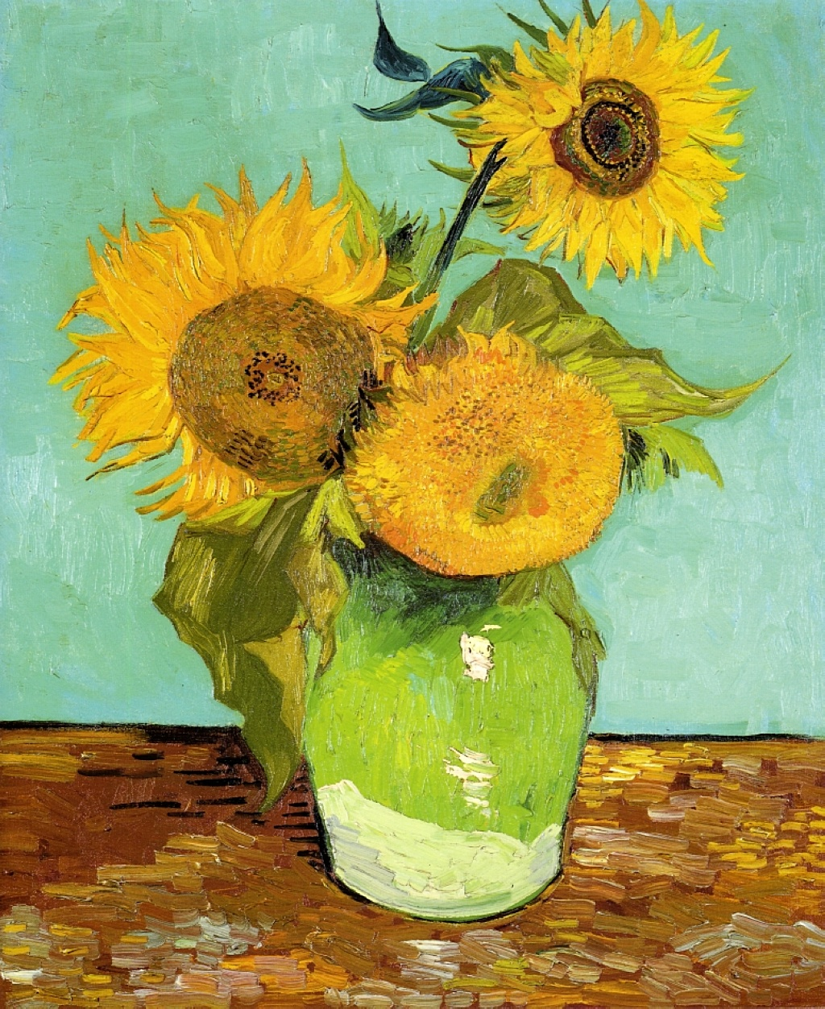
“Соняшники”

Slide 6
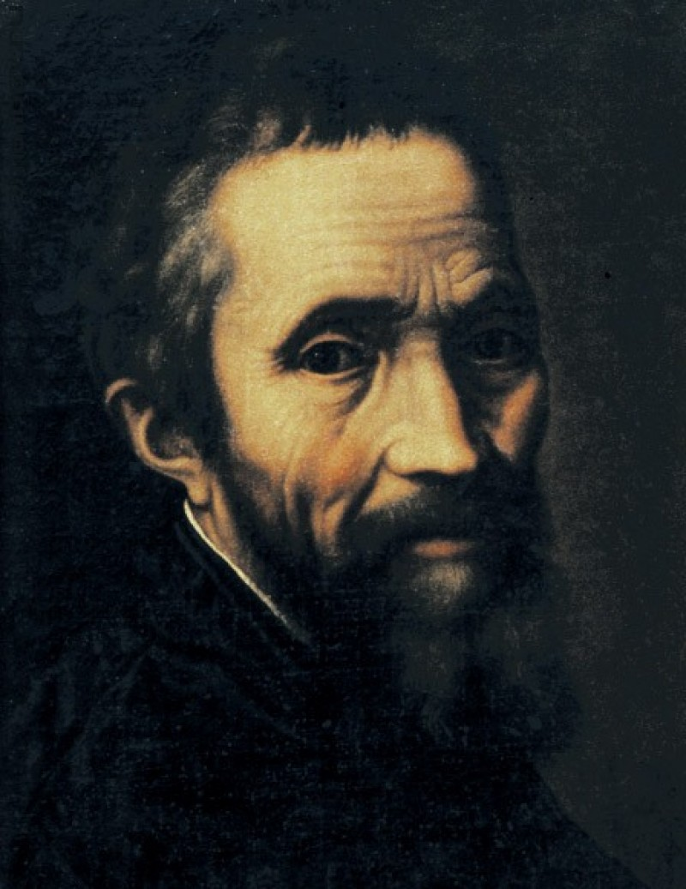
Мікеланджело
(Італія)

Slide 7
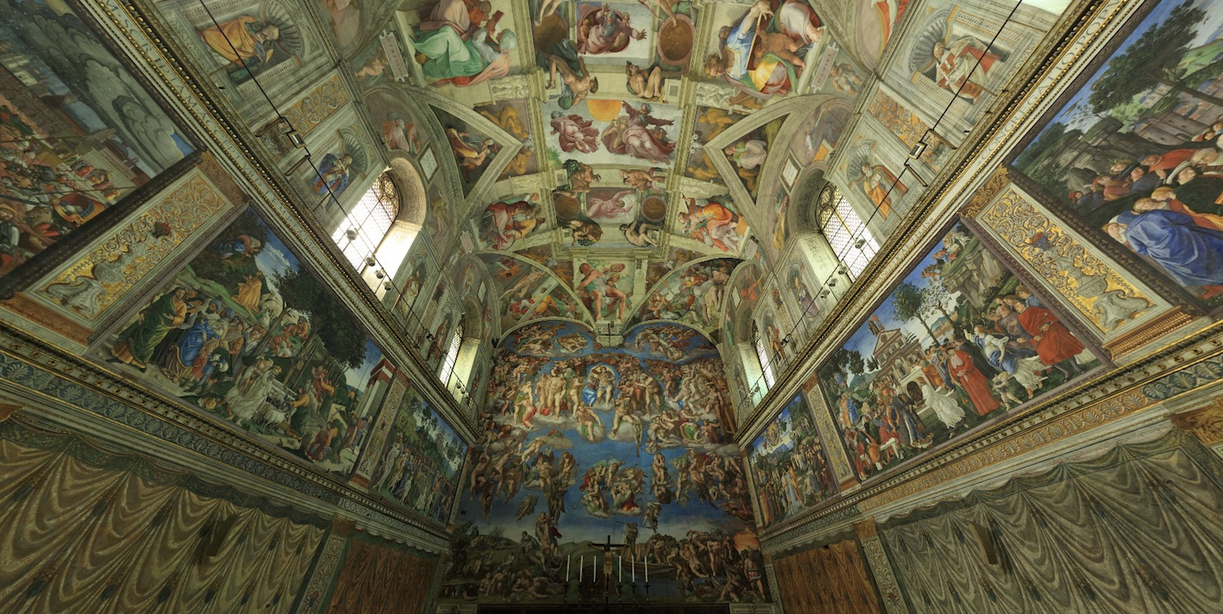
“Сикстинська капела”

Slide 8
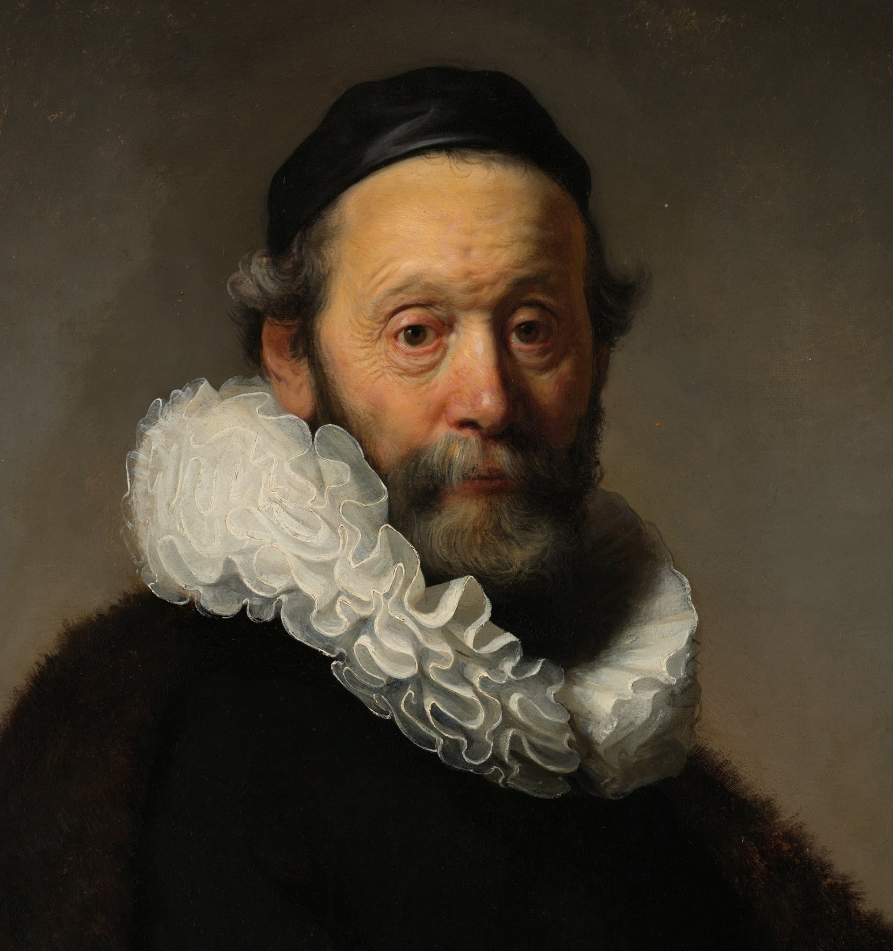
Рембрандт
(Нідерланди)

Slide 9
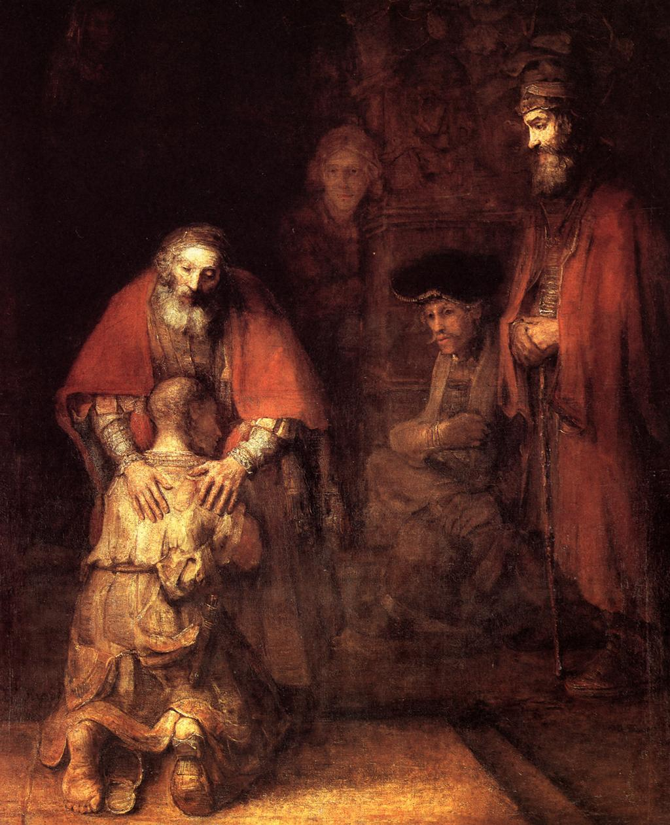
“Повернення блудного сина”

Slide 10
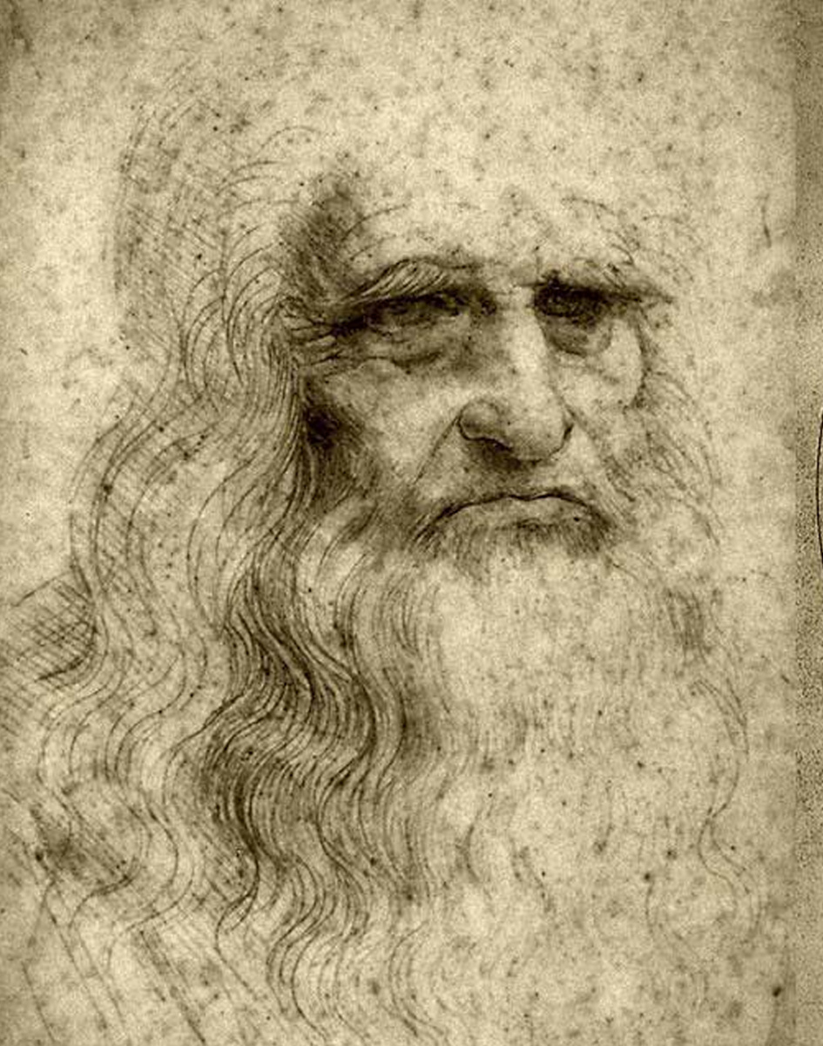
Леонардо да Вінчі
(Італія)

Slide 11
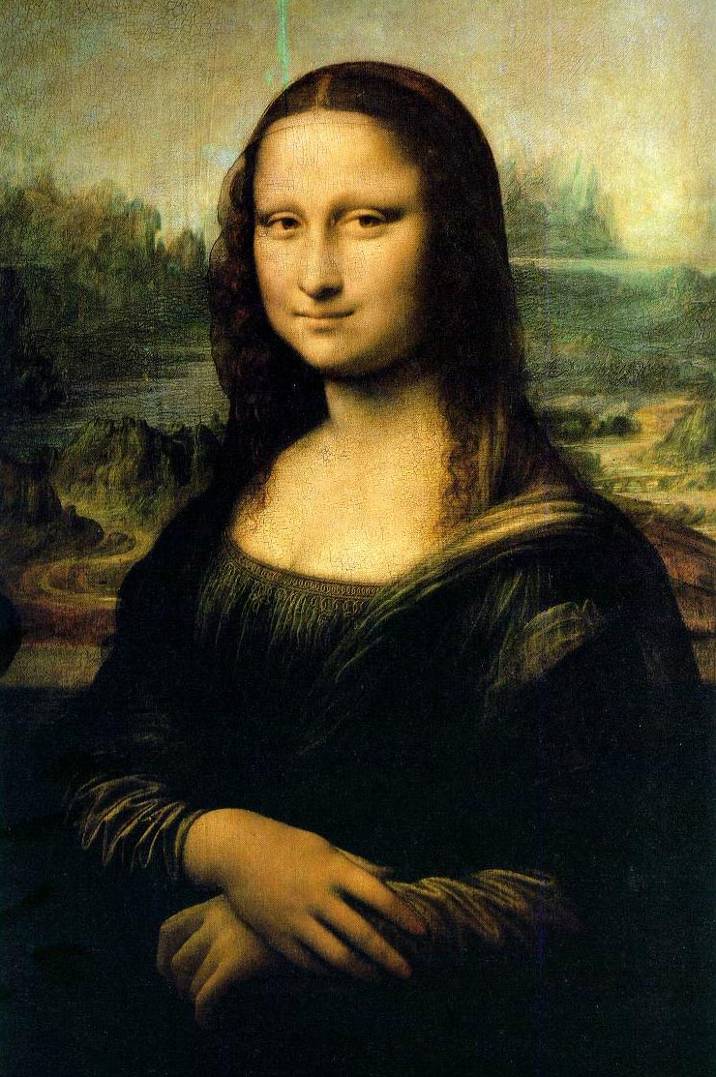
“Мона Ліза”

Slide 12
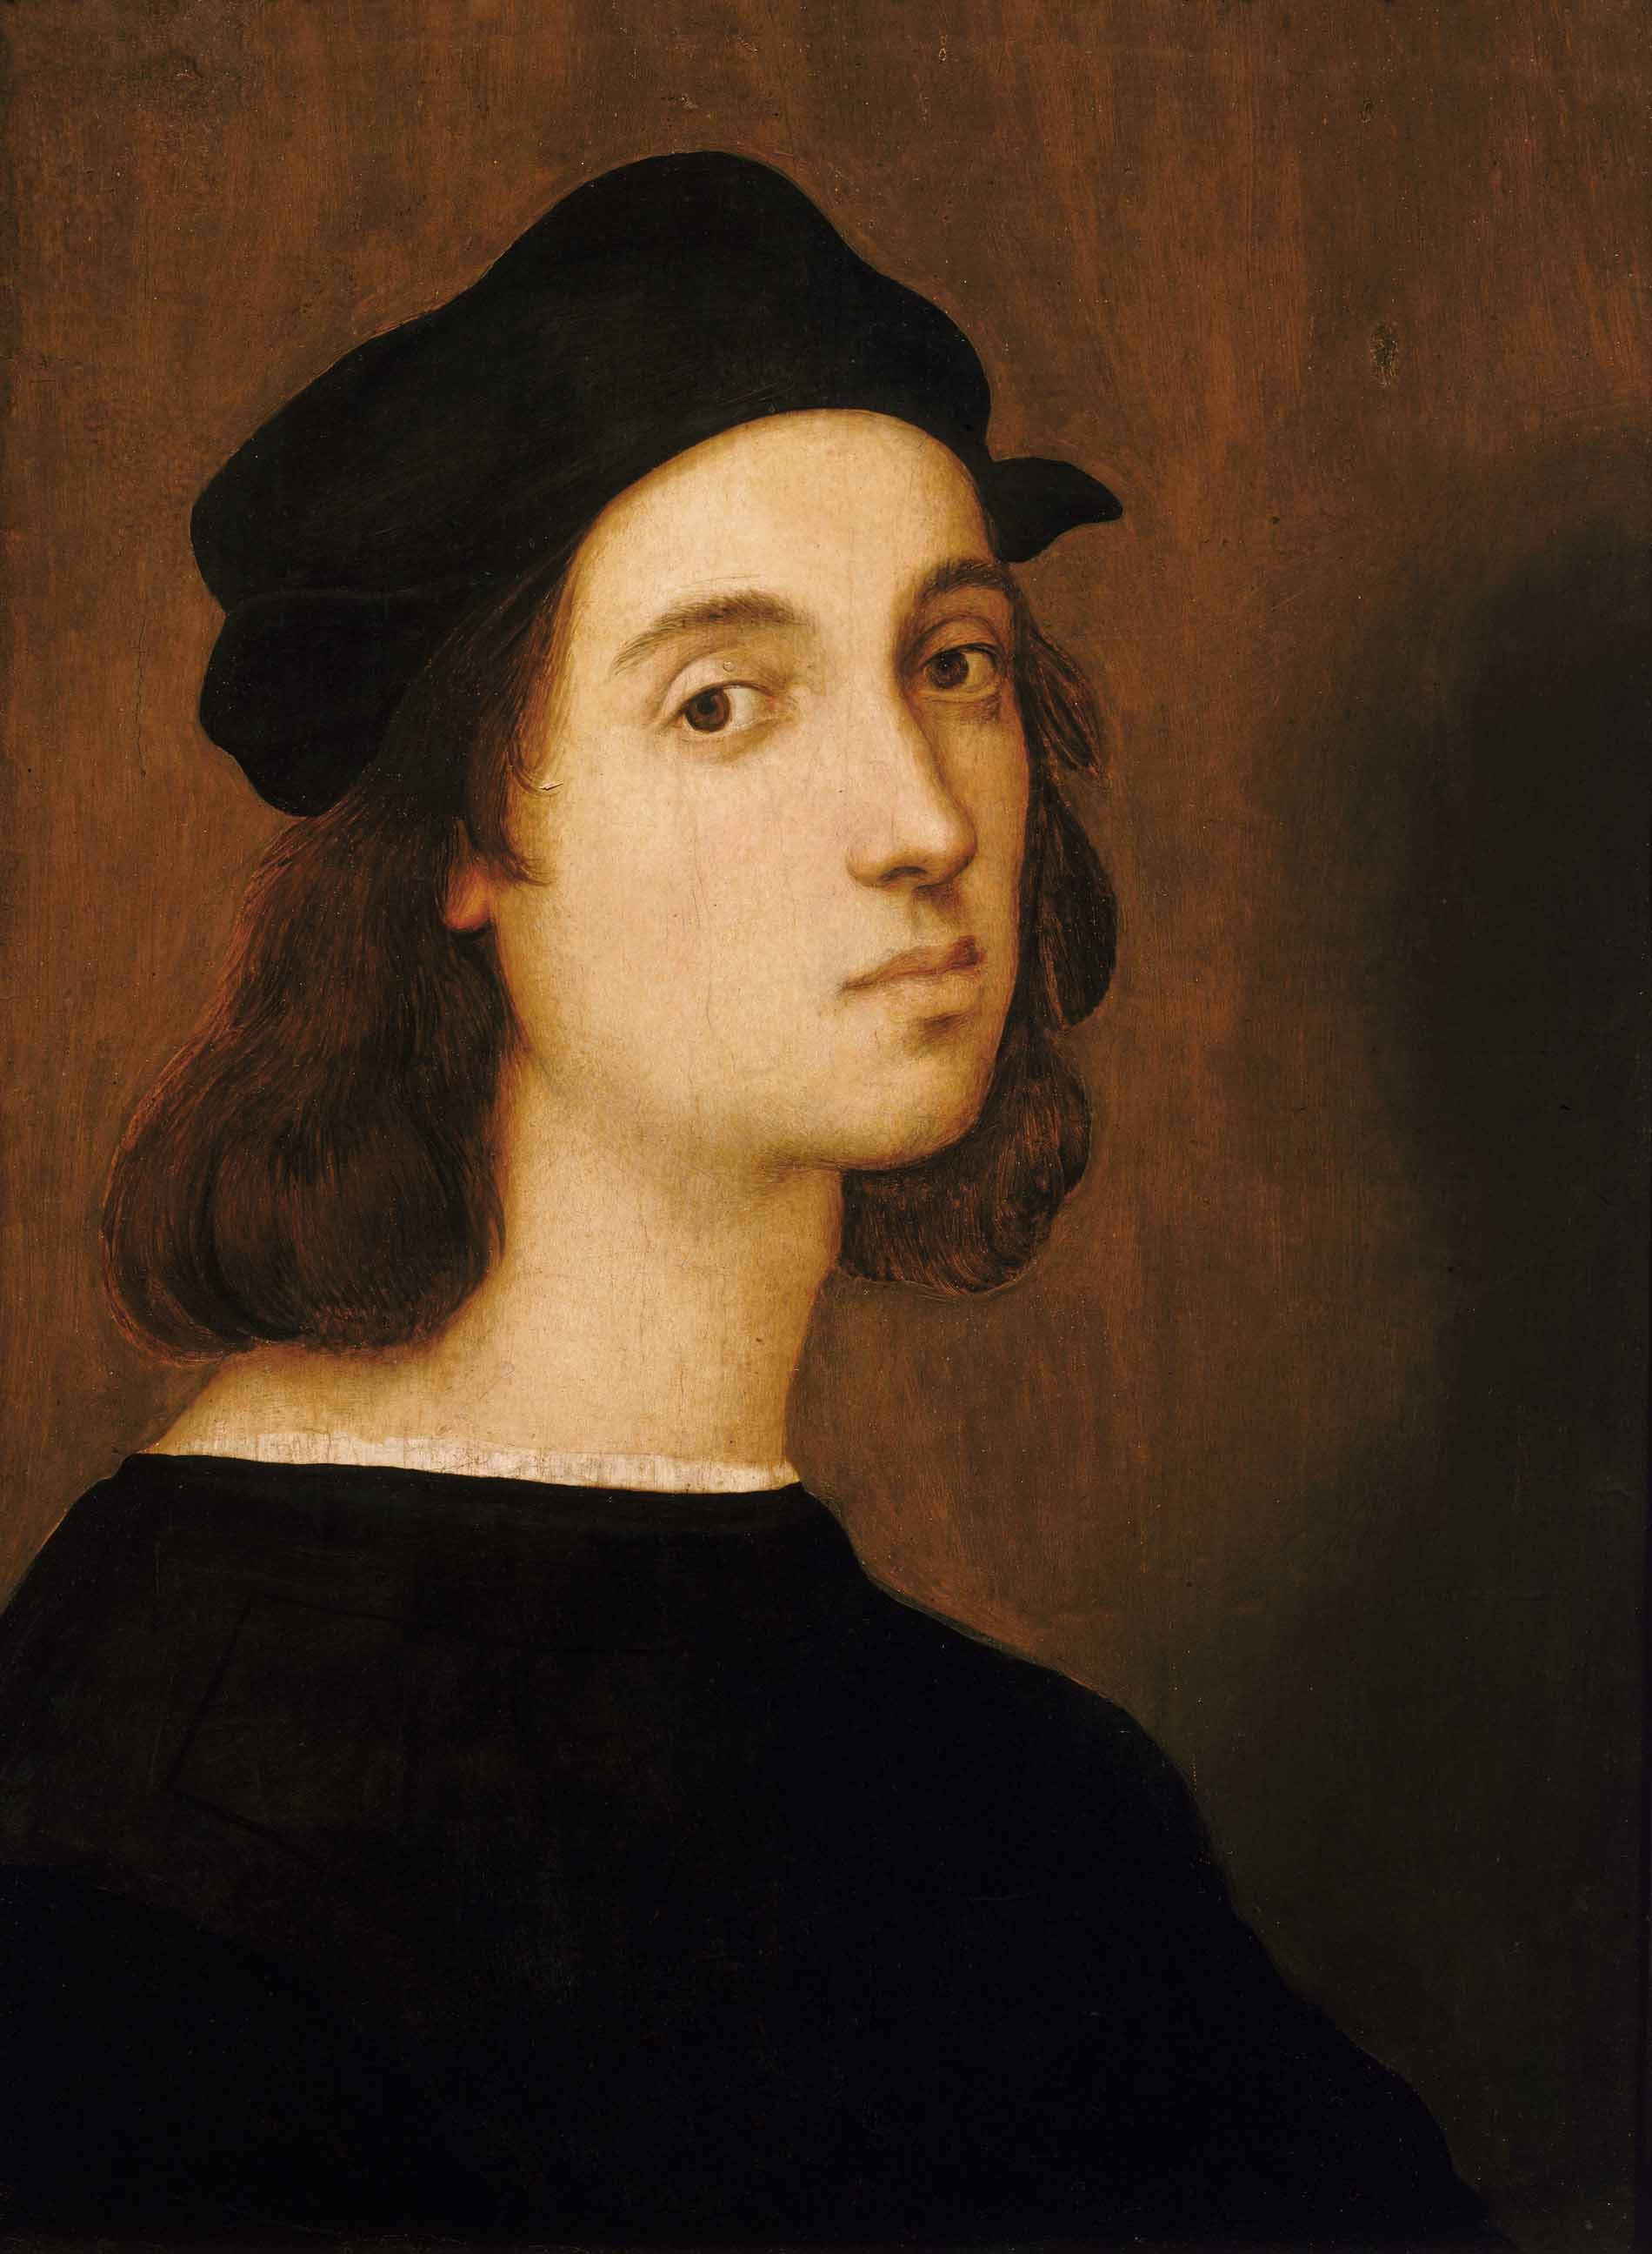
Рафаель
(Італія)

Slide 13
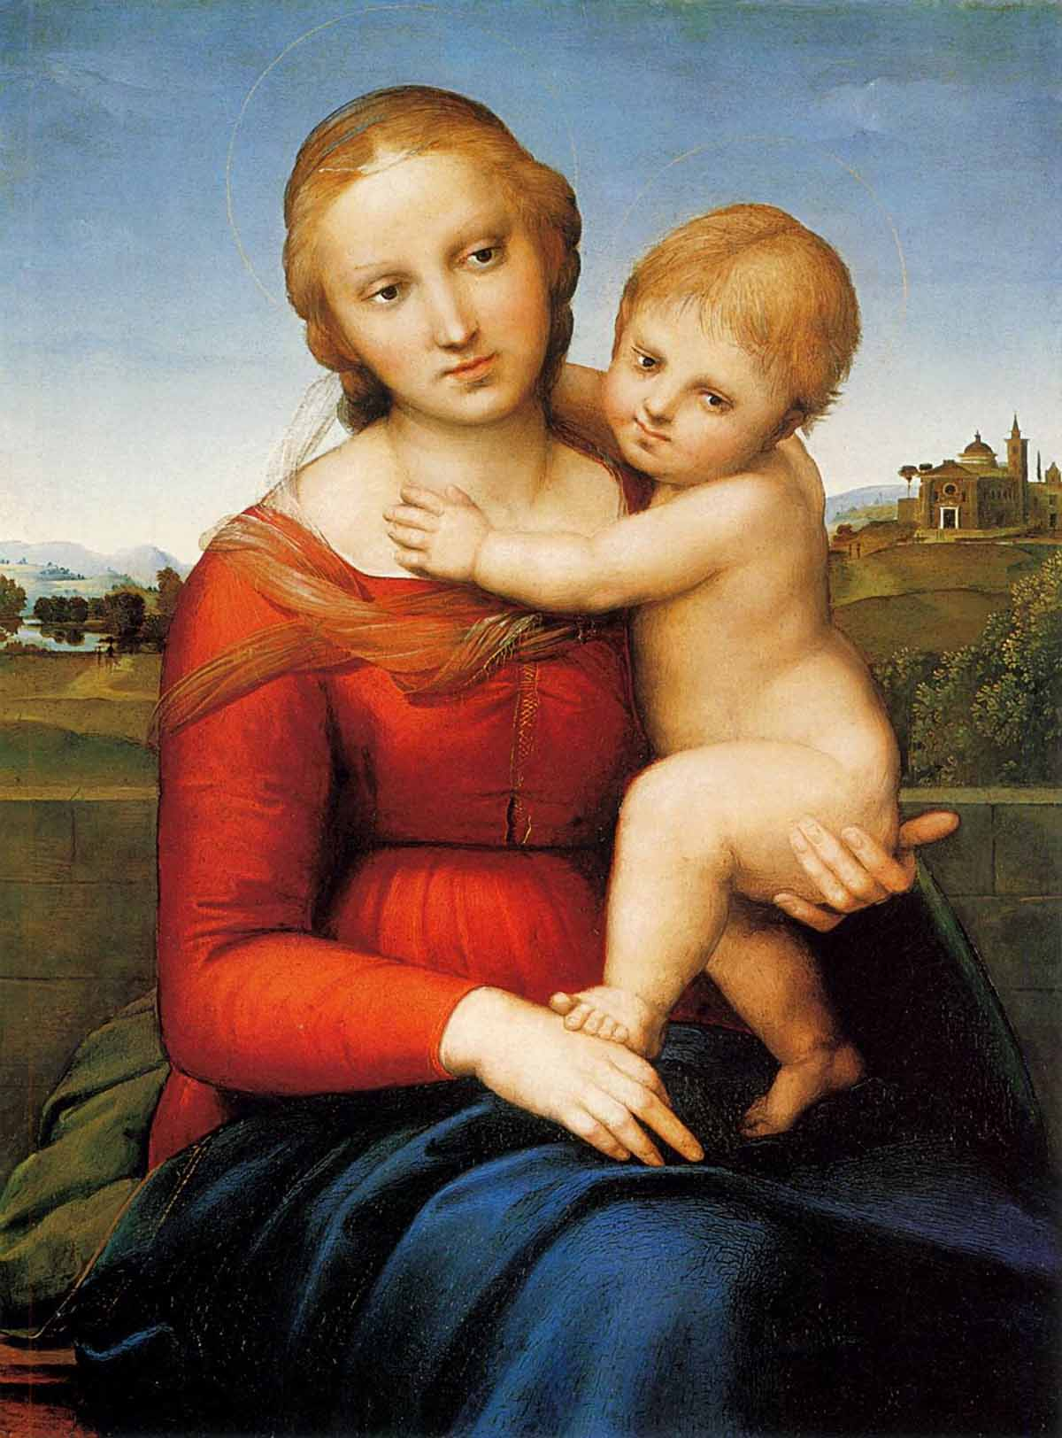
“Мадонна”

Slide 14
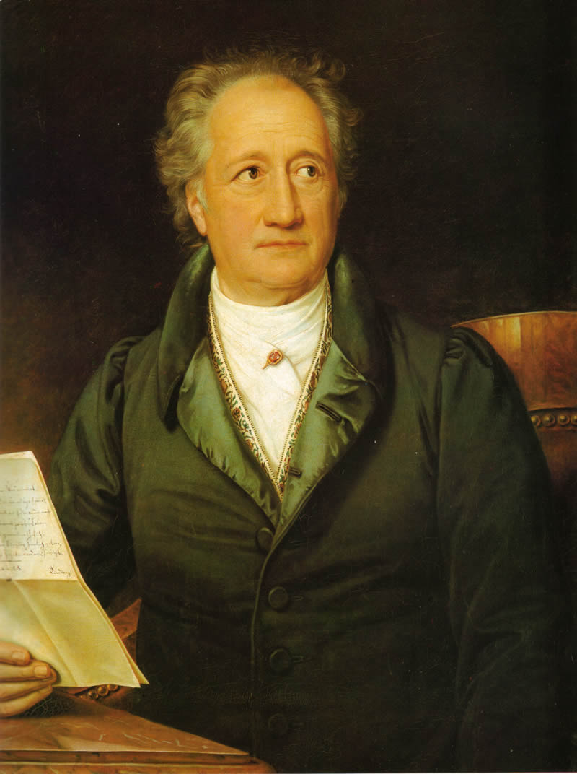
Гете
(Німеччина)

Slide 15
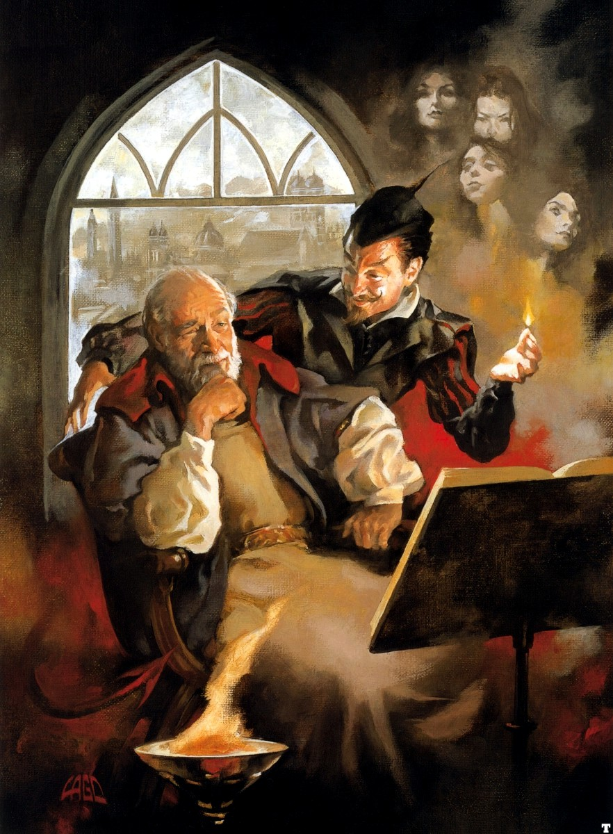
Трагедія
“Фауст”

Slide 16
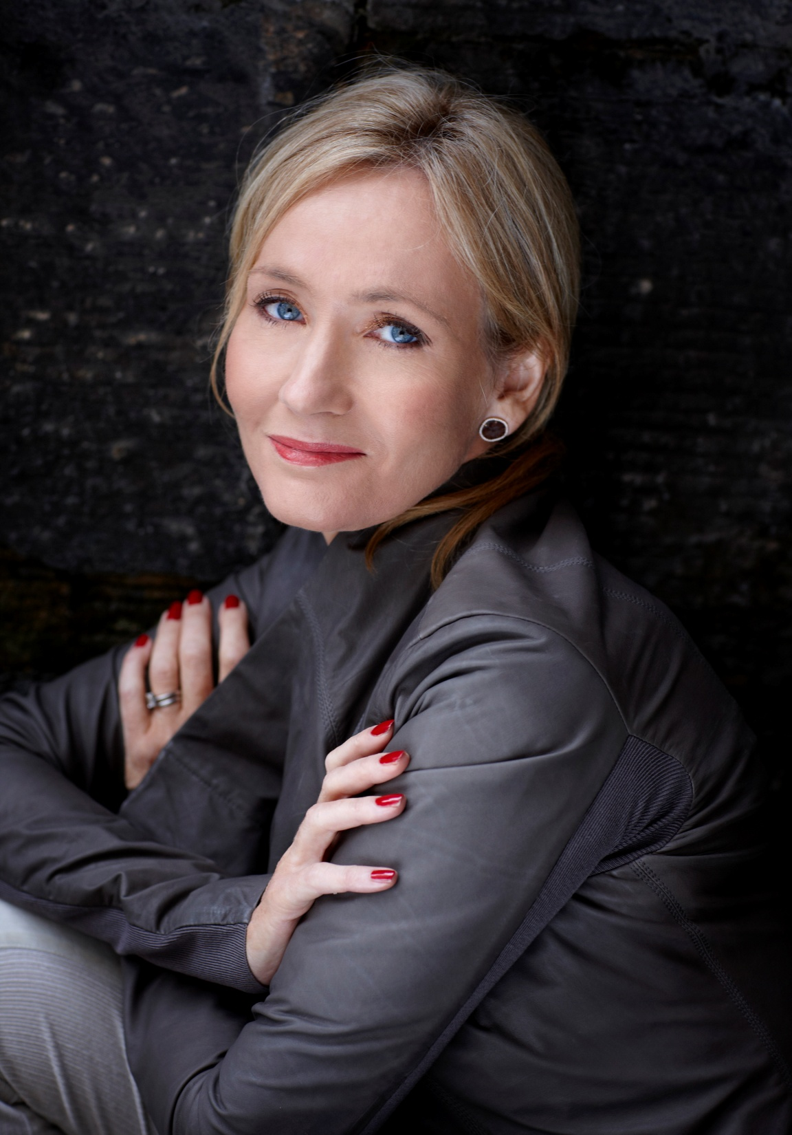
Джоан Роулінг
(Англія)

Slide 17
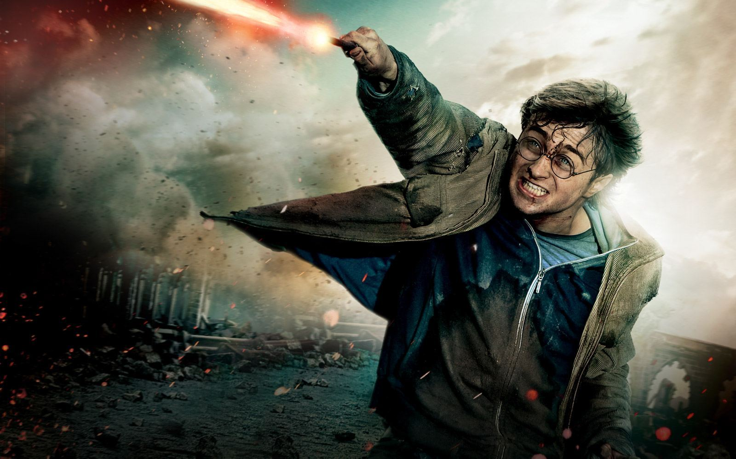
“Гаррі Поттер”

Slide 18
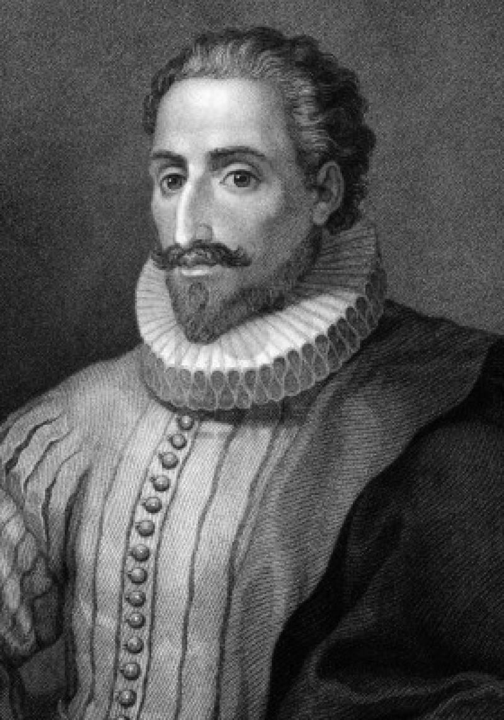
Сервантес
(Іспанія)

Slide 19
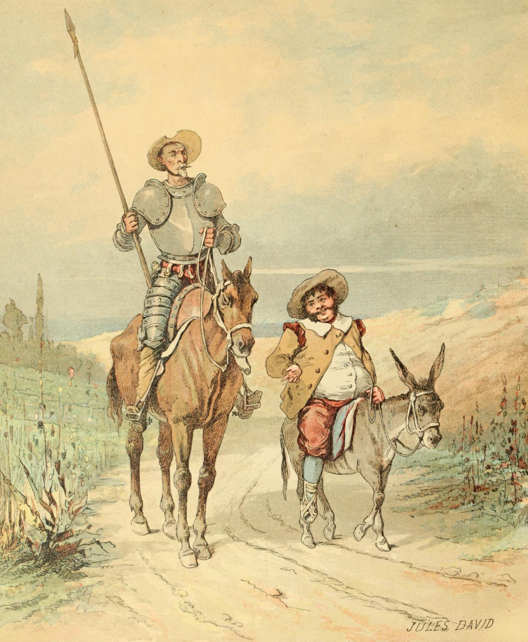
“Дон Кіхот”

Slide 20
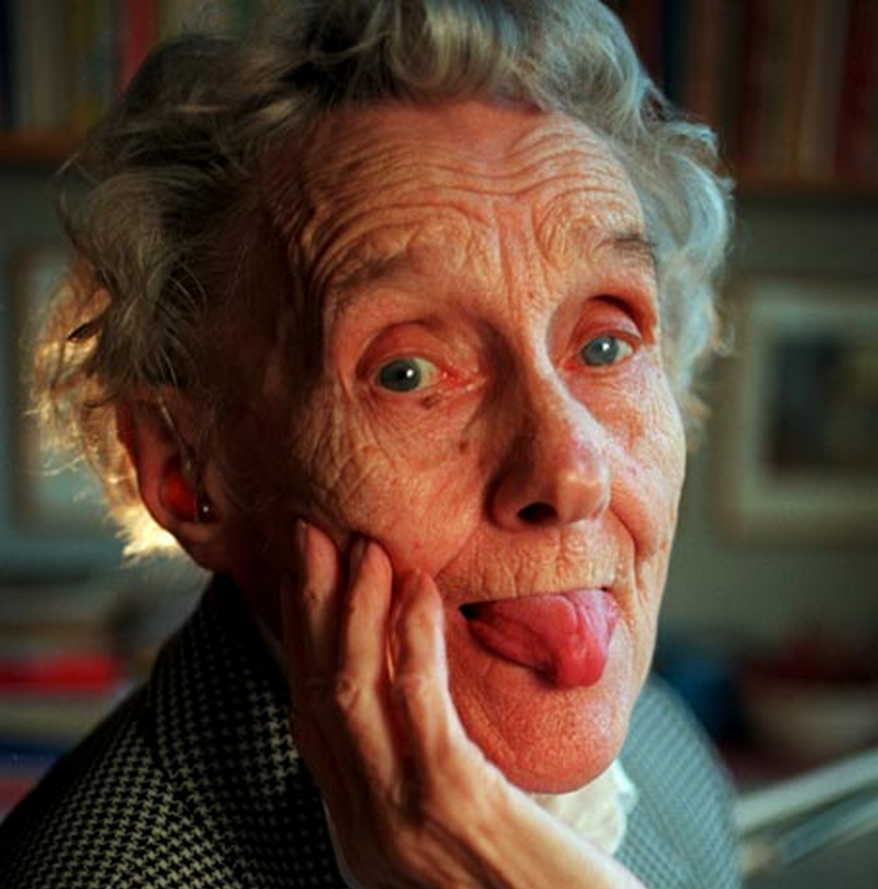
Астрід Ліндгрен
(ІШвеція)

Slide 21
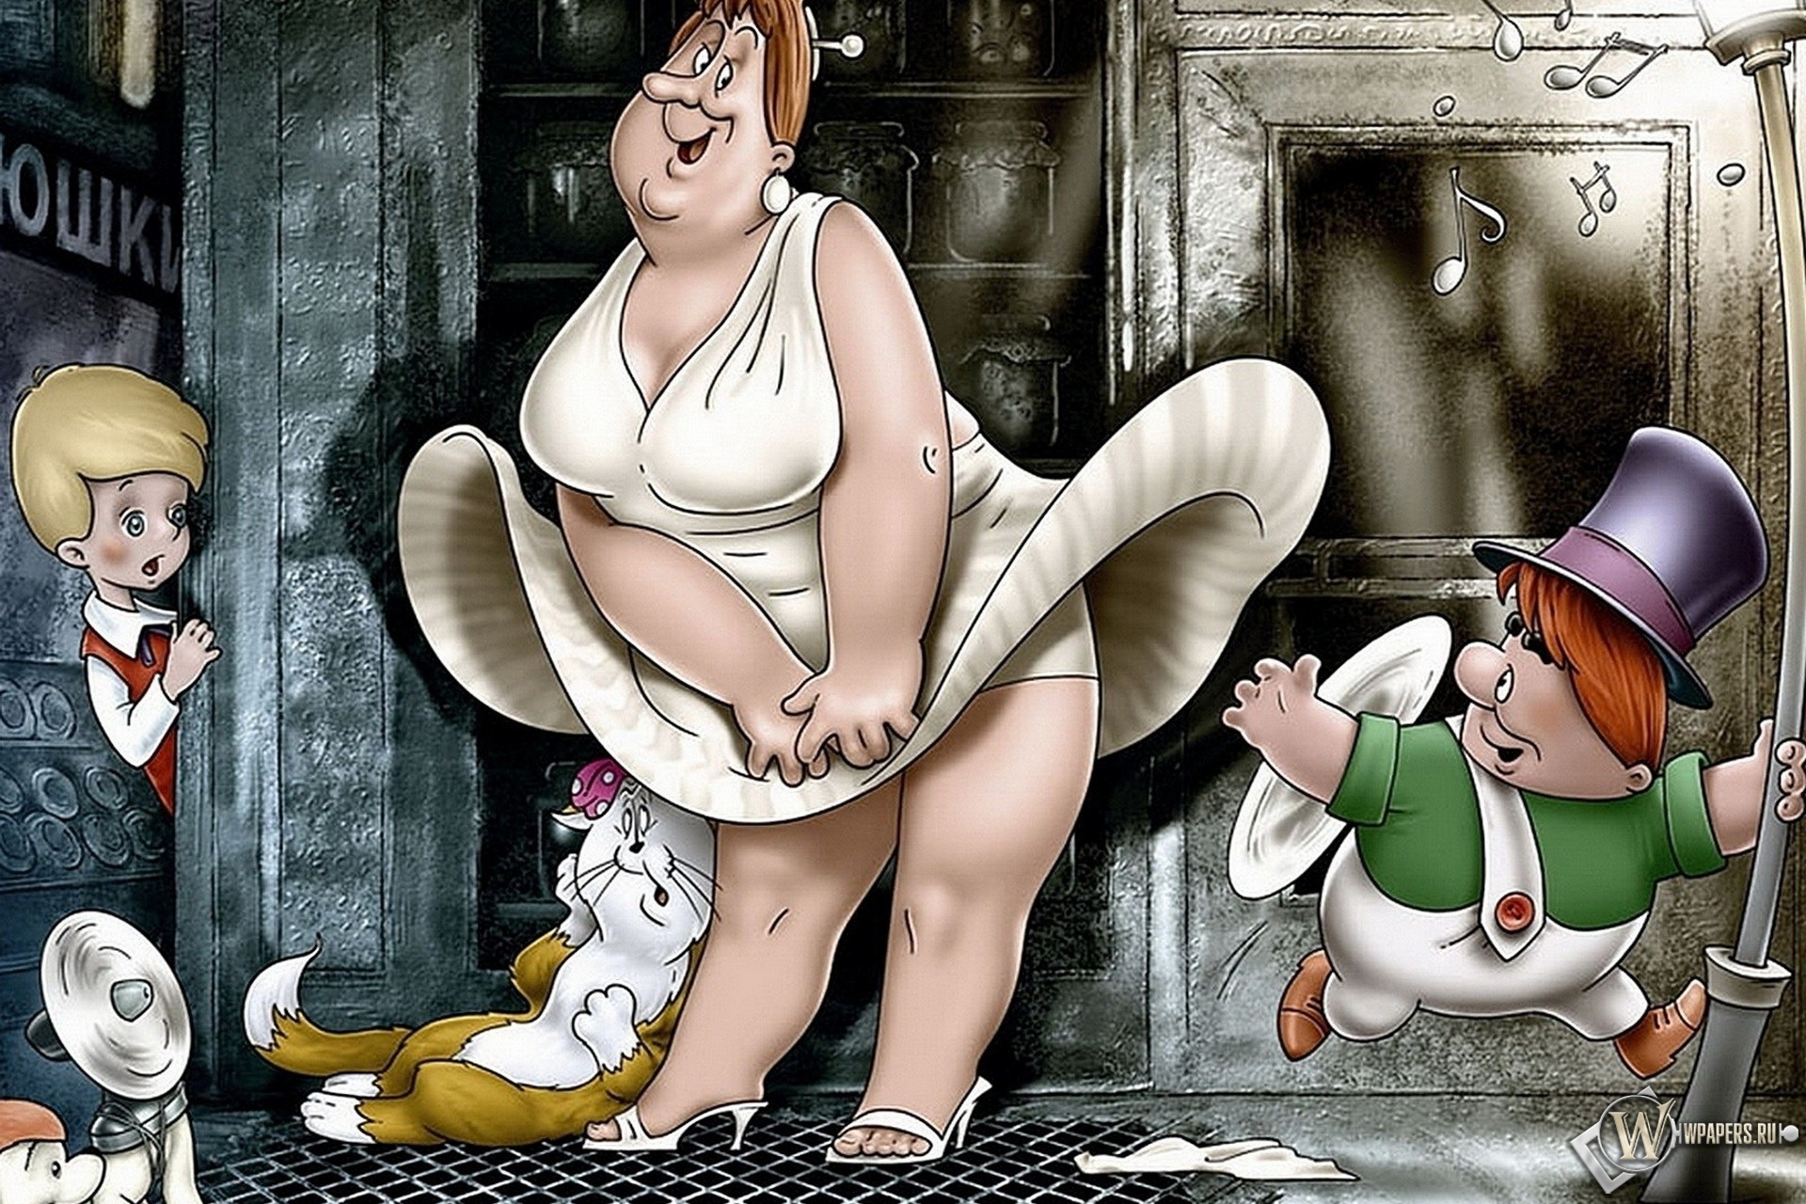

“Карлсон”

Slide 22
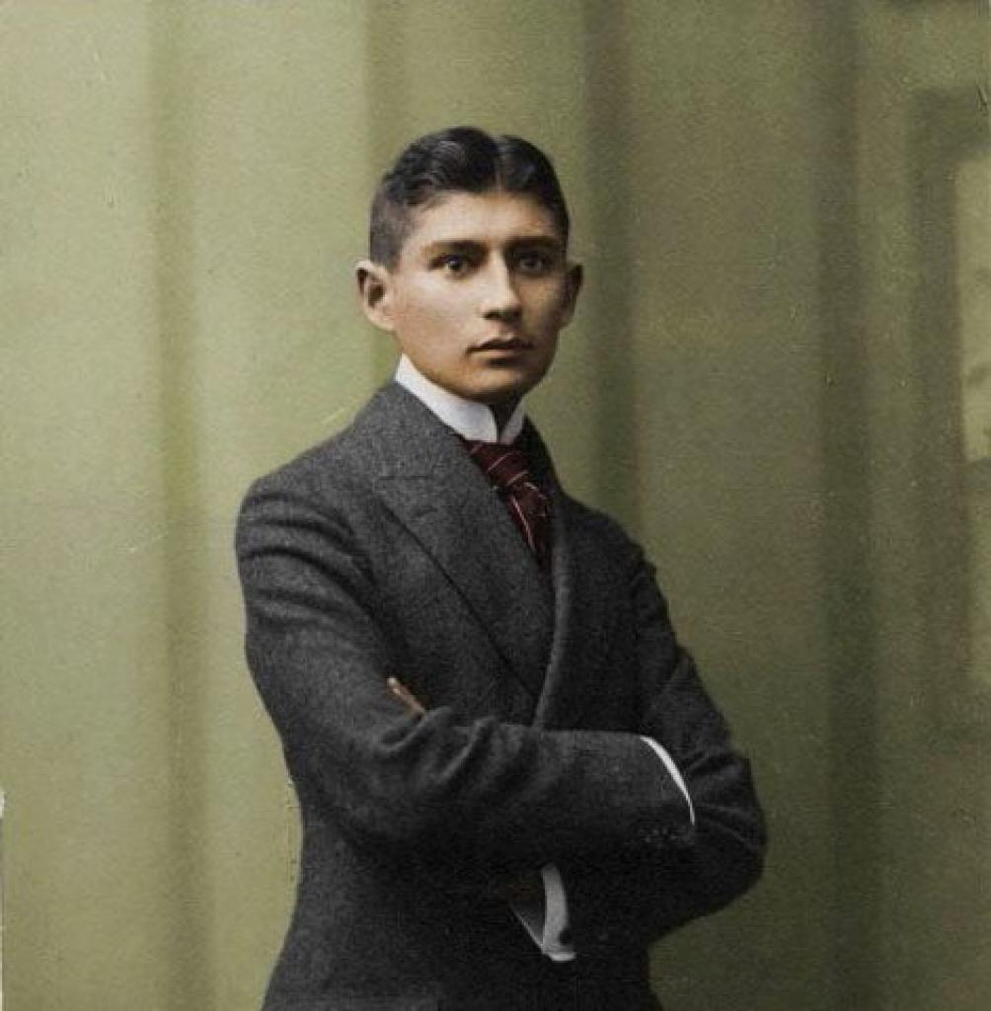
Ф. Кафка
(Чехія)

Slide 23

“Перевтілення”

Slide 24
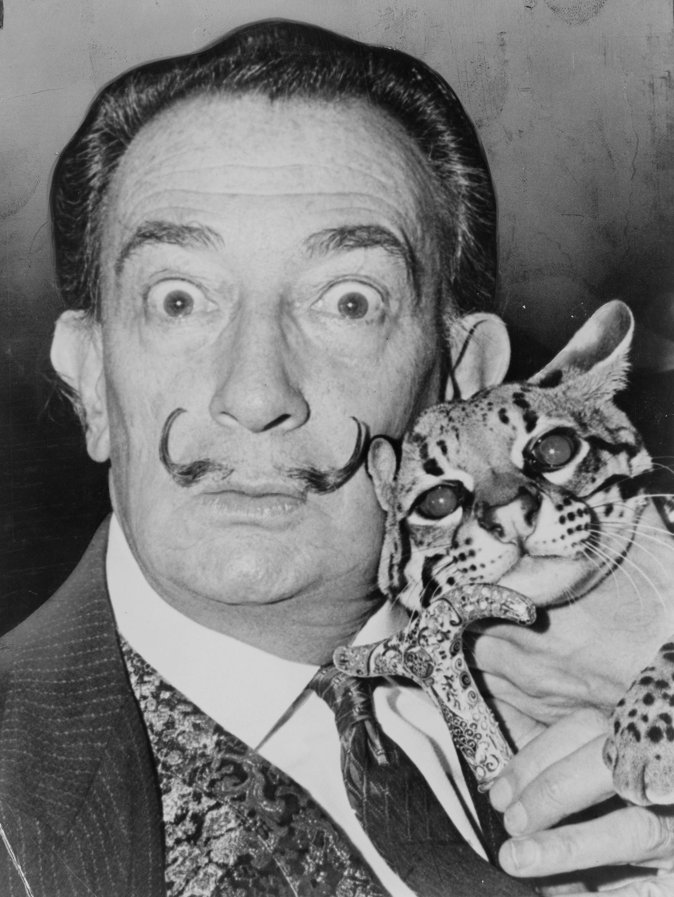
С. Далі
(Іспанія)

Slide 25
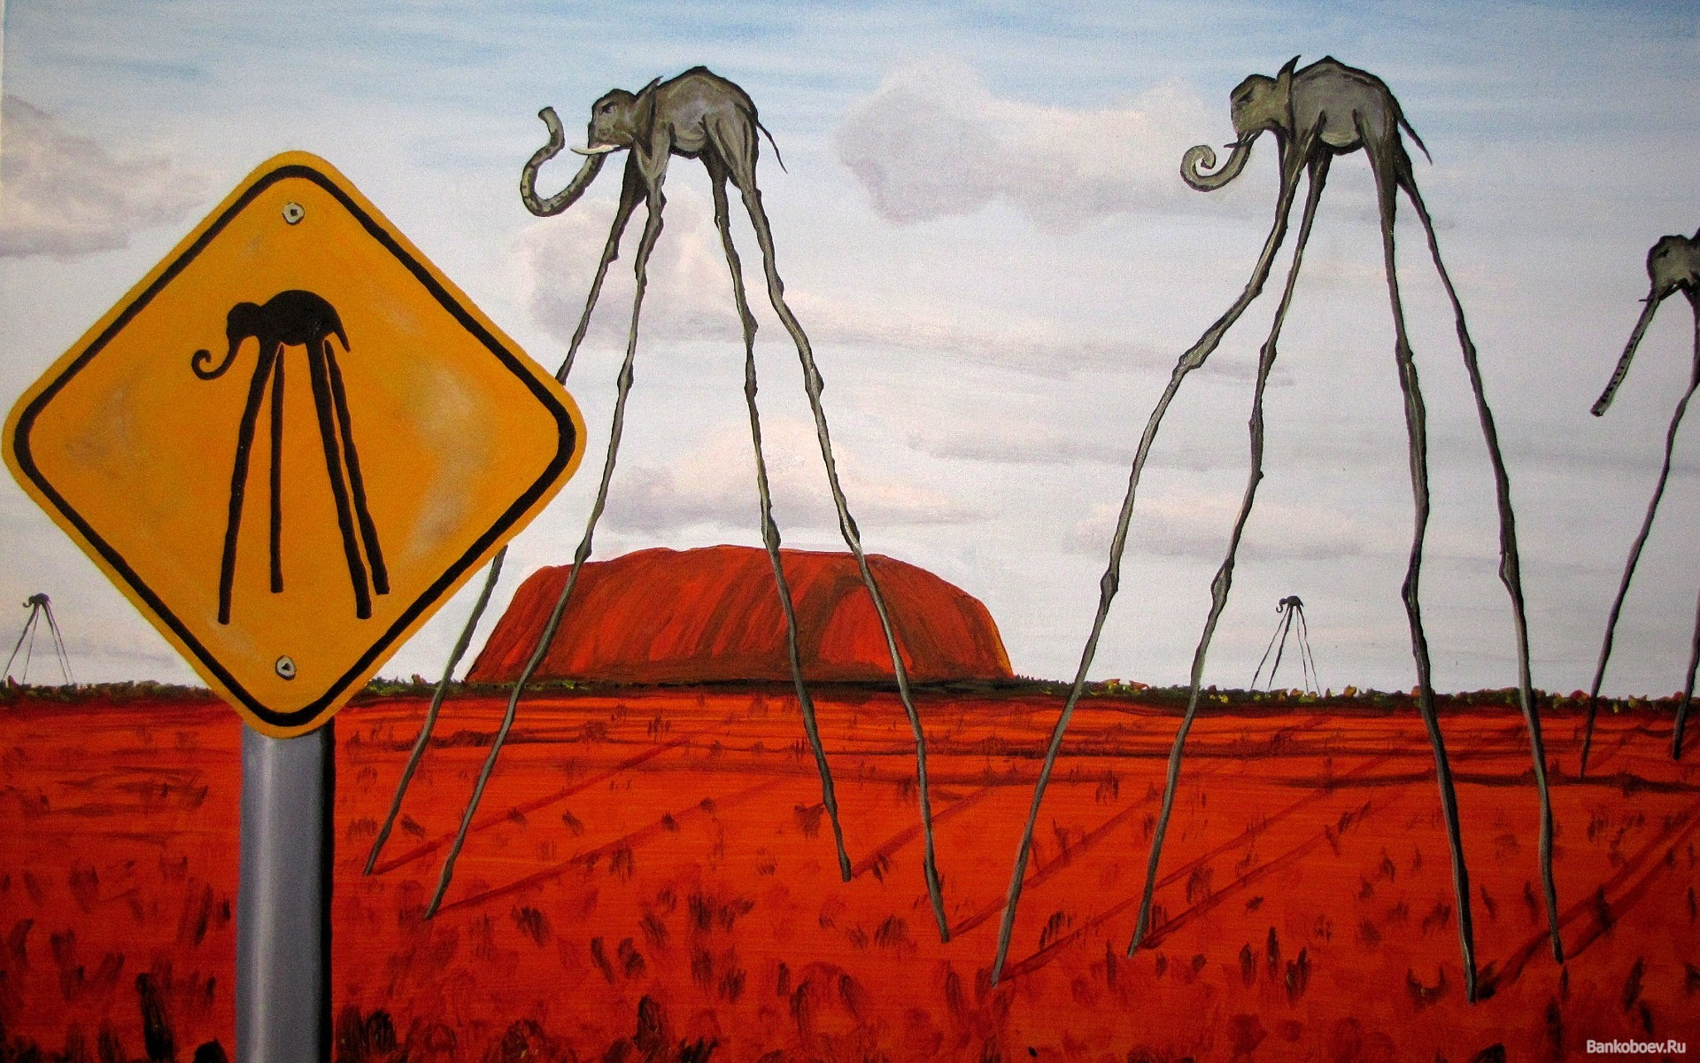
“Слони”

Slide 26
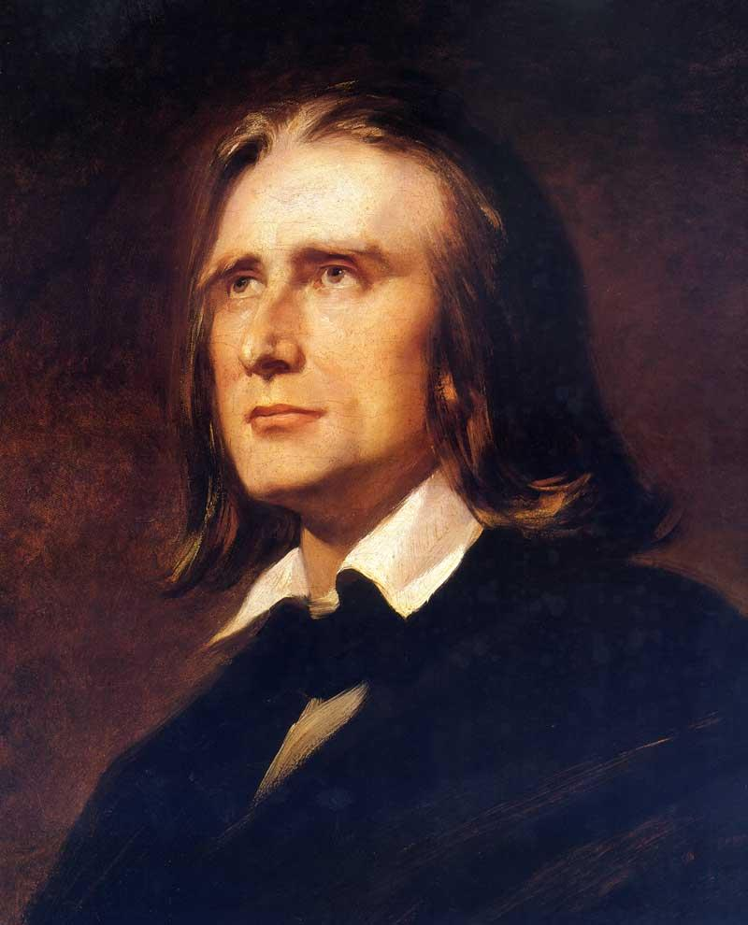

Ф. Ліст (Угорщина)
“Марення любові”

Slide 27
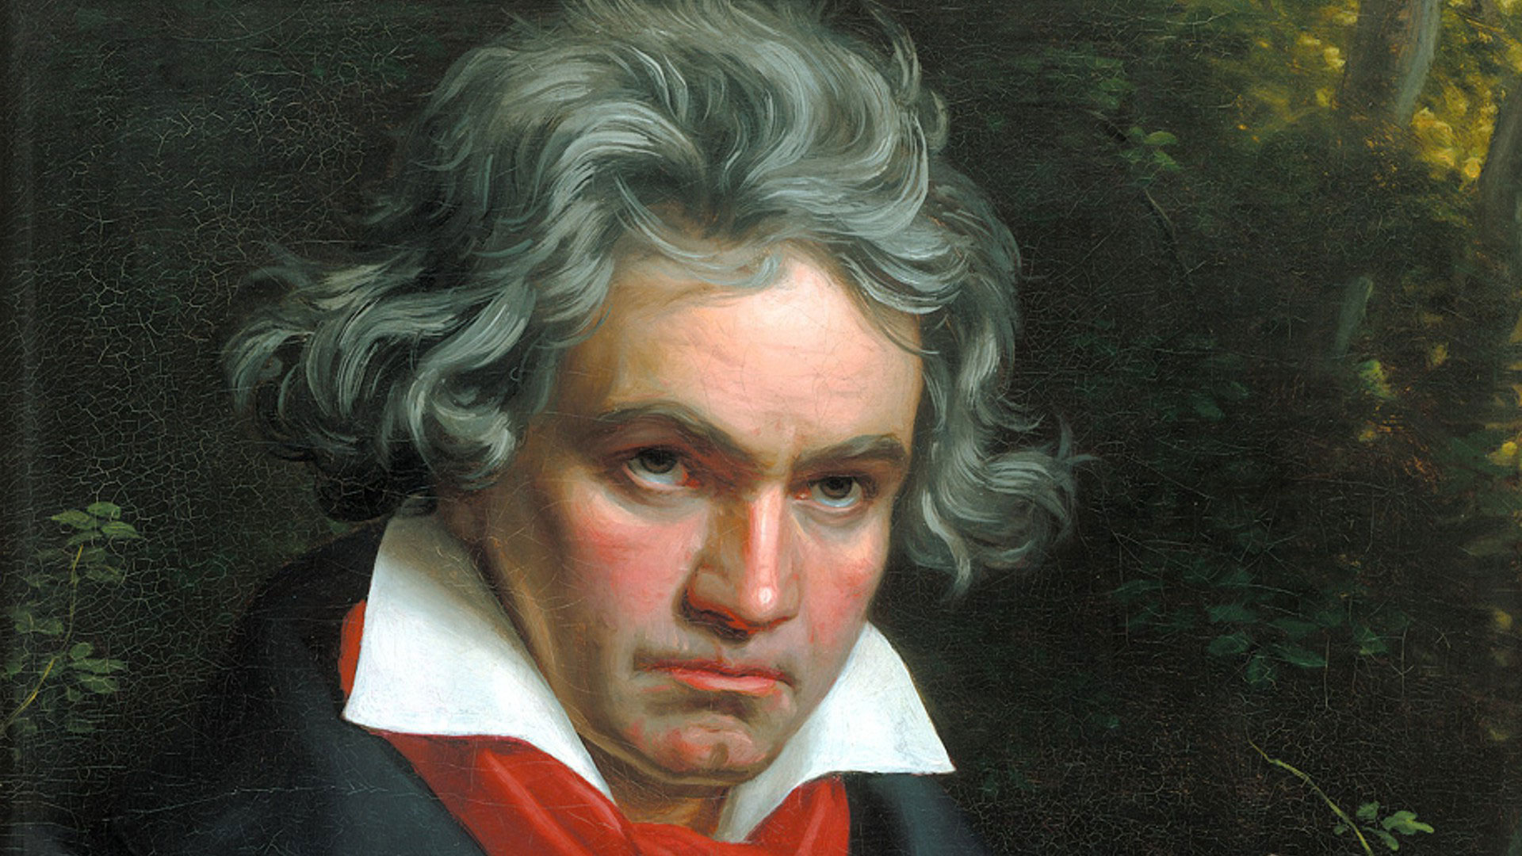
Ф. Ліст (Угорщина)
Бетховен
(Німеччина)
“Місячна соната”

Slide 28
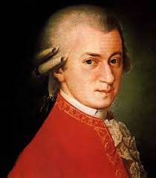
А. Моцарт
(Австрія)
“Весілля Фігаро”

Slide 29
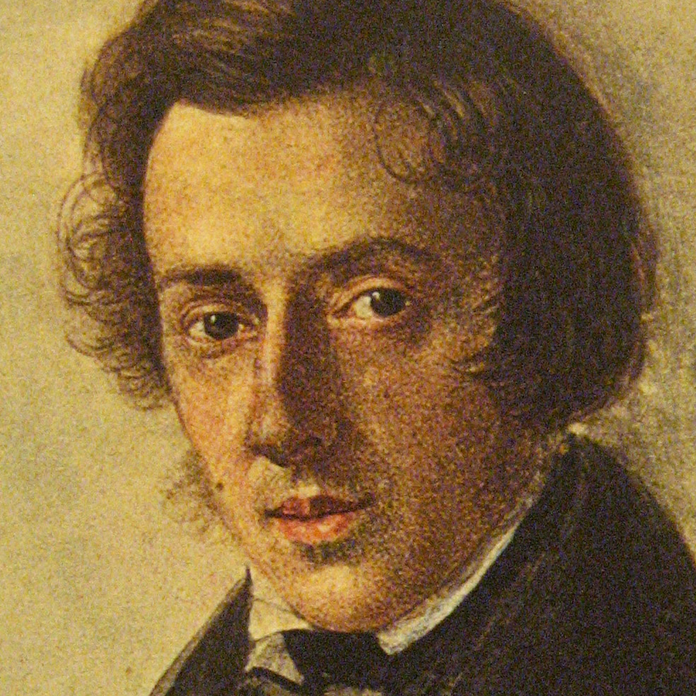
Ф. Шопен
(Польща)
“Собачий вальс”

Slide 30
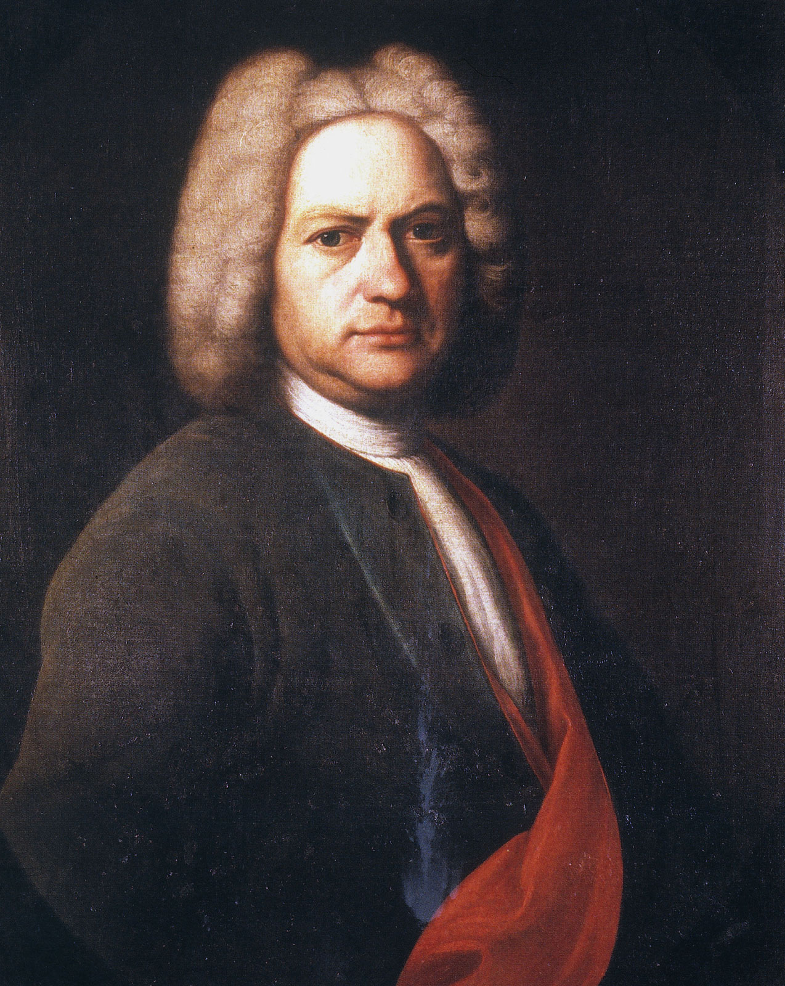
С. Бах
(Німеччина)
“Токата й Фуга”

Slide 31
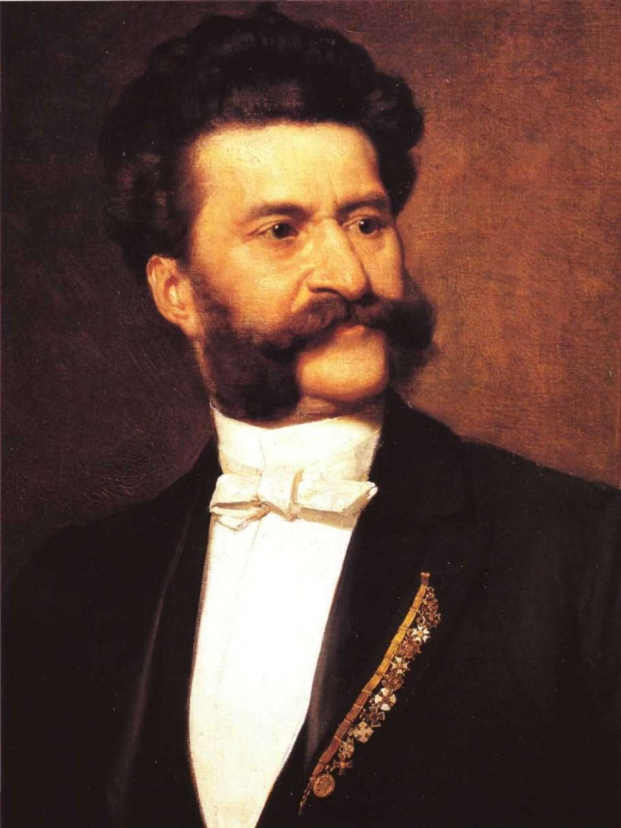
Й. Штраус
(Австрія)
“Віденський вальс”

Slide 32


